Slide 1

KHỞI ĐỘNG
KHỞI ĐỘNG

Slide 2

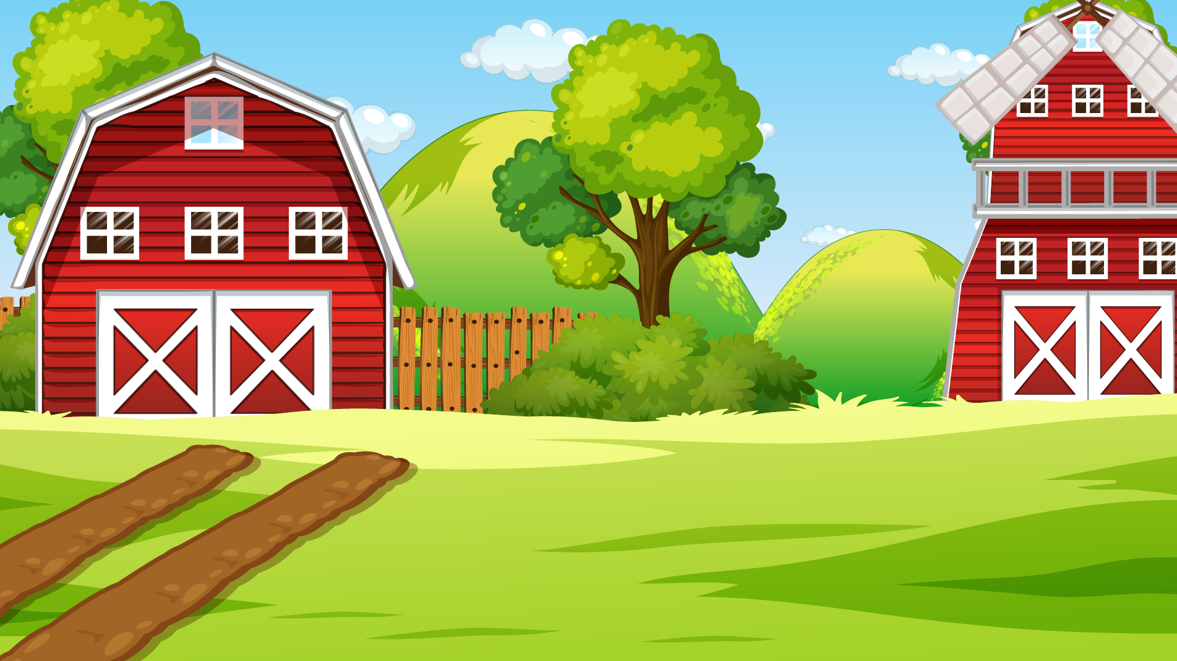


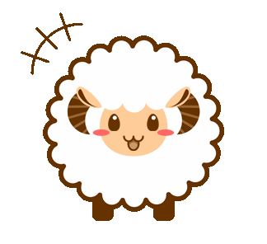
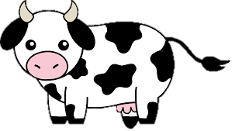
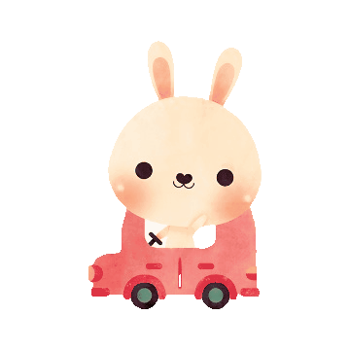
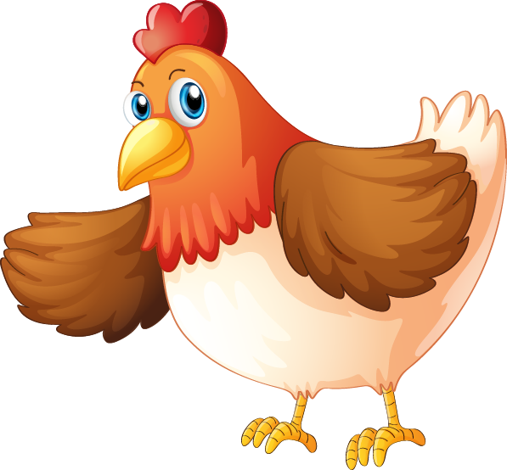
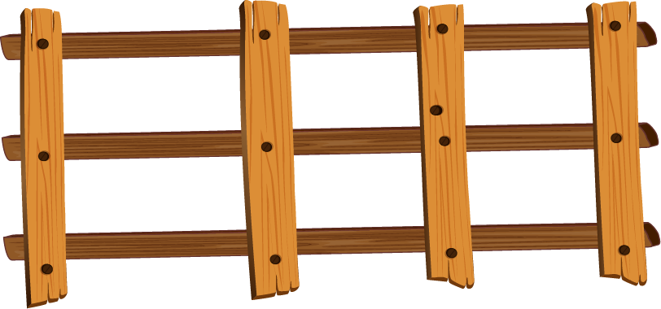

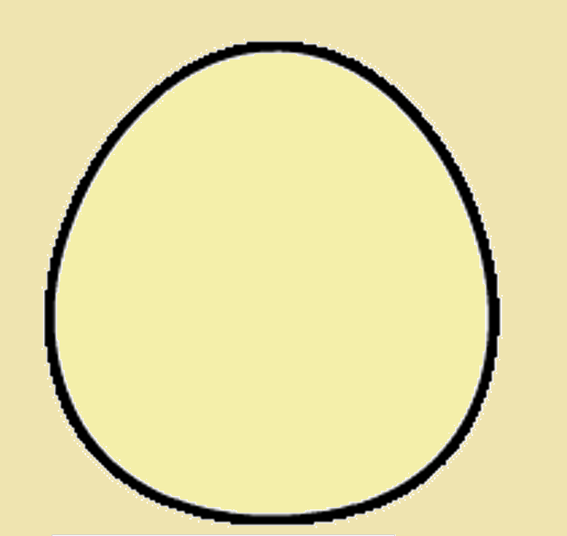



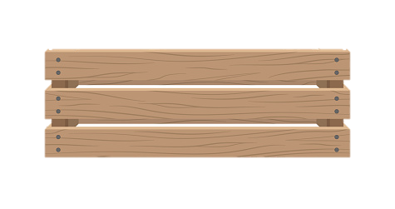
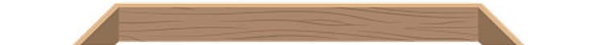

Nông trại
Vui vẻ

Slide 3







Slide 4




Câu 1: Số thích hợp viết vào chỗ chấm của 2 tạ 3 kg = ... tạ là:
A. 2,03
C. 2,3
B. 20,3
D. 2,303
10
9
8
7
6
5
4
3
2
1
Hết giờ

Slide 5
Câu 2: Làm tròn số 23 540 đến hàng trăm là:
A. 23 400
C. 23 500
B. 23 700
D. 24 000
10
9
8
7
6
5
4
3
2
1
Hết giờ

Slide 6
Câu 3: Làm tròn số 7 560 024 đến hàng trăm nghìn là:
A. 7 600 000
C. 7 400 000
B. 7 500 000
D. 7 000 000
10
9
8
7
6
5
4
3
2
1
Hết giờ

Slide 7



Slide 8
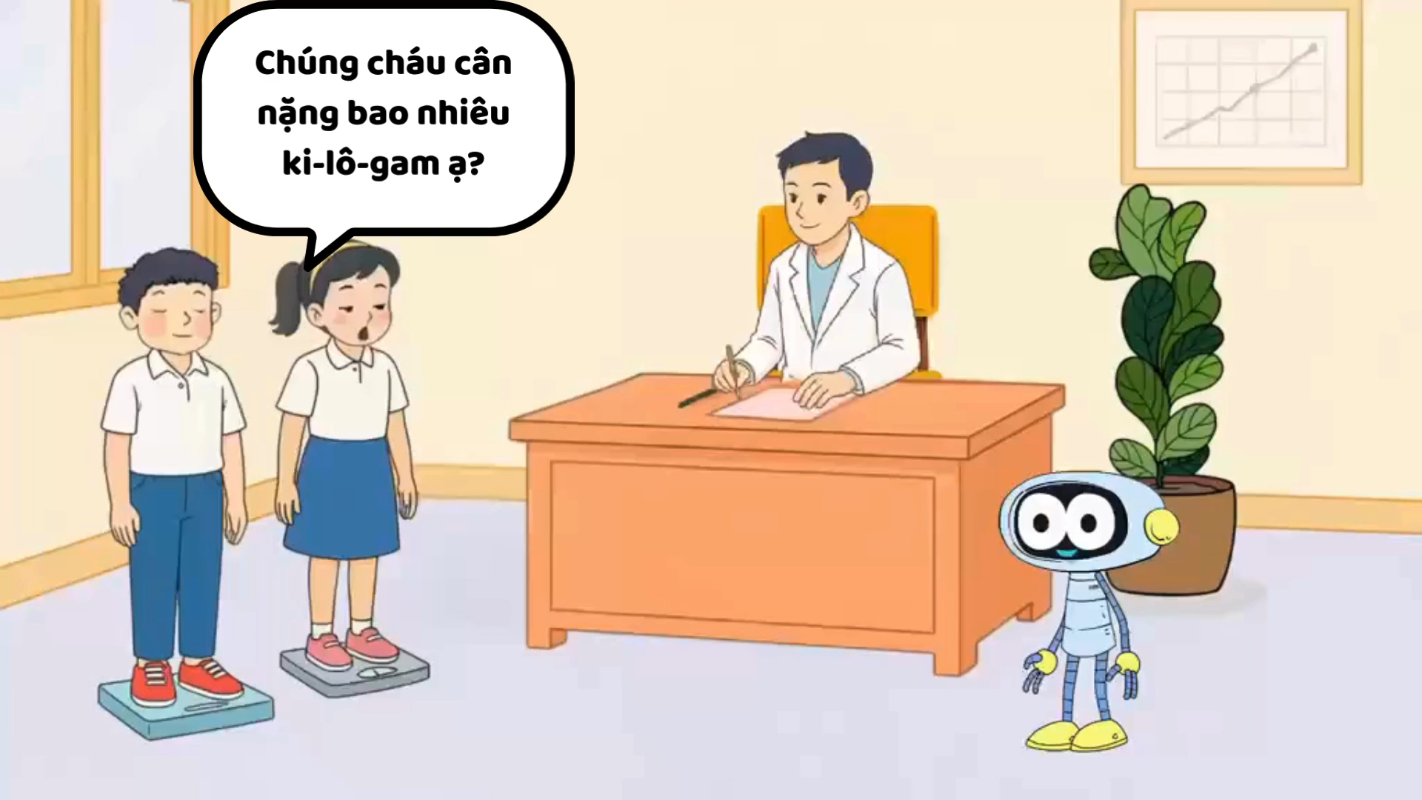

Slide 9


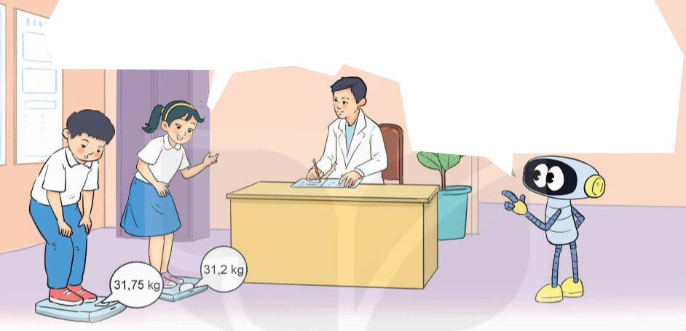
Bác vừa xem cân nặng của hai bạn. Mai cân nặng khoảng 31 kg. Việt cân nặng khoảng 32 kg.
Chúng cháu cân nặng bao nhiêu ki-lô-gam ạ?
Bác sĩ đã làm tròn số cân nặng đến số tự nhiên gần nhất đấy! Chính xác Mai cân nặng 31,2 kg. Việt cân nặng 31,75 kg.
Notes:
Bấm chuột cho đến khi hiện nhiệm vụ , sau đó bấm vào phụ kiện để hiện kết quả

Slide 10



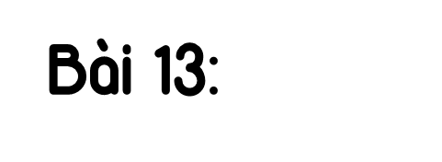

Hồng Linh

Slide 11


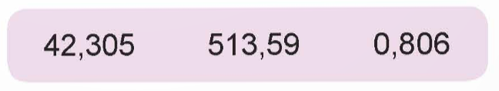
Thảo luận:
Làm tròn số thập phân đến số tự nhiên gần nhất

Slide 12
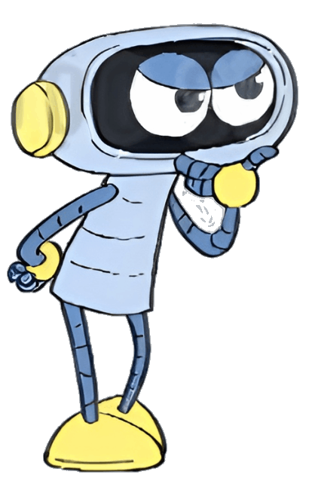
Vì 2 < 5
Khi làm tròn số thập phân đến số tự nhiên gần nhất, ta so sánh chữ số hàng phần mười với 5.
31,2
31
Làm tròn xuống
Vì 5 = 5
31,56
32
31,75
Làm tròn lên
Vì 7 > 5
32
Làm tròn lên
Notes:
Bấm chuột cho đến khi hiện nhiệm vụ , sau đó bấm vào phụ kiện để hiện kết quả

Slide 13
Muốn làm tròn số thập phân đến số tự nhiên gần nhất, ta làm như thế nào?”
Khi làm tròn số thập phân đến số tự nhiên gần nhất, ta so sánh chữ số ở hàng phần mười với 5. Nếu chữ số hàng phần mười bé hơn 5 thì làm tròn xuống, còn lại thì làm tròn lên.
Notes:
Bấm chuột cho đến khi hiện nhiệm vụ , sau đó bấm vào phụ kiện để hiện kết quả

Slide 14
Ví dụ:
Số thập phân | Làm tròn đến số tự nhiên gần nhất
9,15
9,82
9,57
9
10
10
Notes:
Bấm chuột cho đến khi hiện nhiệm vụ , sau đó bấm vào phụ kiện để hiện kết quả

Slide 15

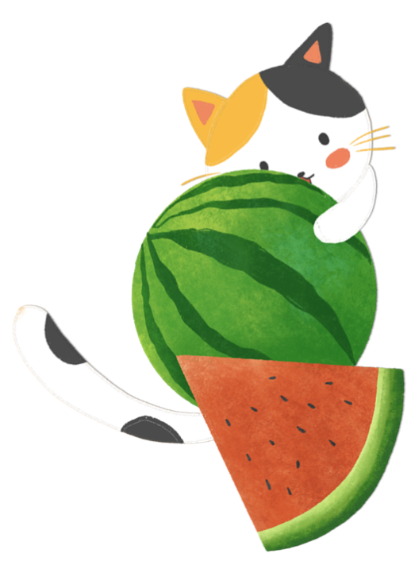

Slide 16
1. Làm tròn các số thập phân đến số tự nhiên gần nhất

Slide 17
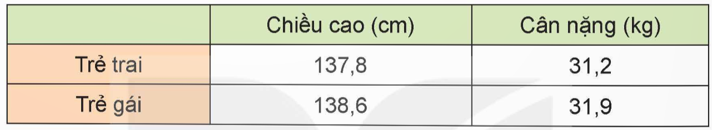
2. Chiều cao, cân nặng chuẩn của trẻ 10 tuổi theo Tổ chức Y tế Thế giới (WHO) như sau (nguồn: marrybaby.vn):
Em hãy làm tròn các số đo trong bảng đến số tự nhiên gần nhất.

Slide 18


